Slide 1
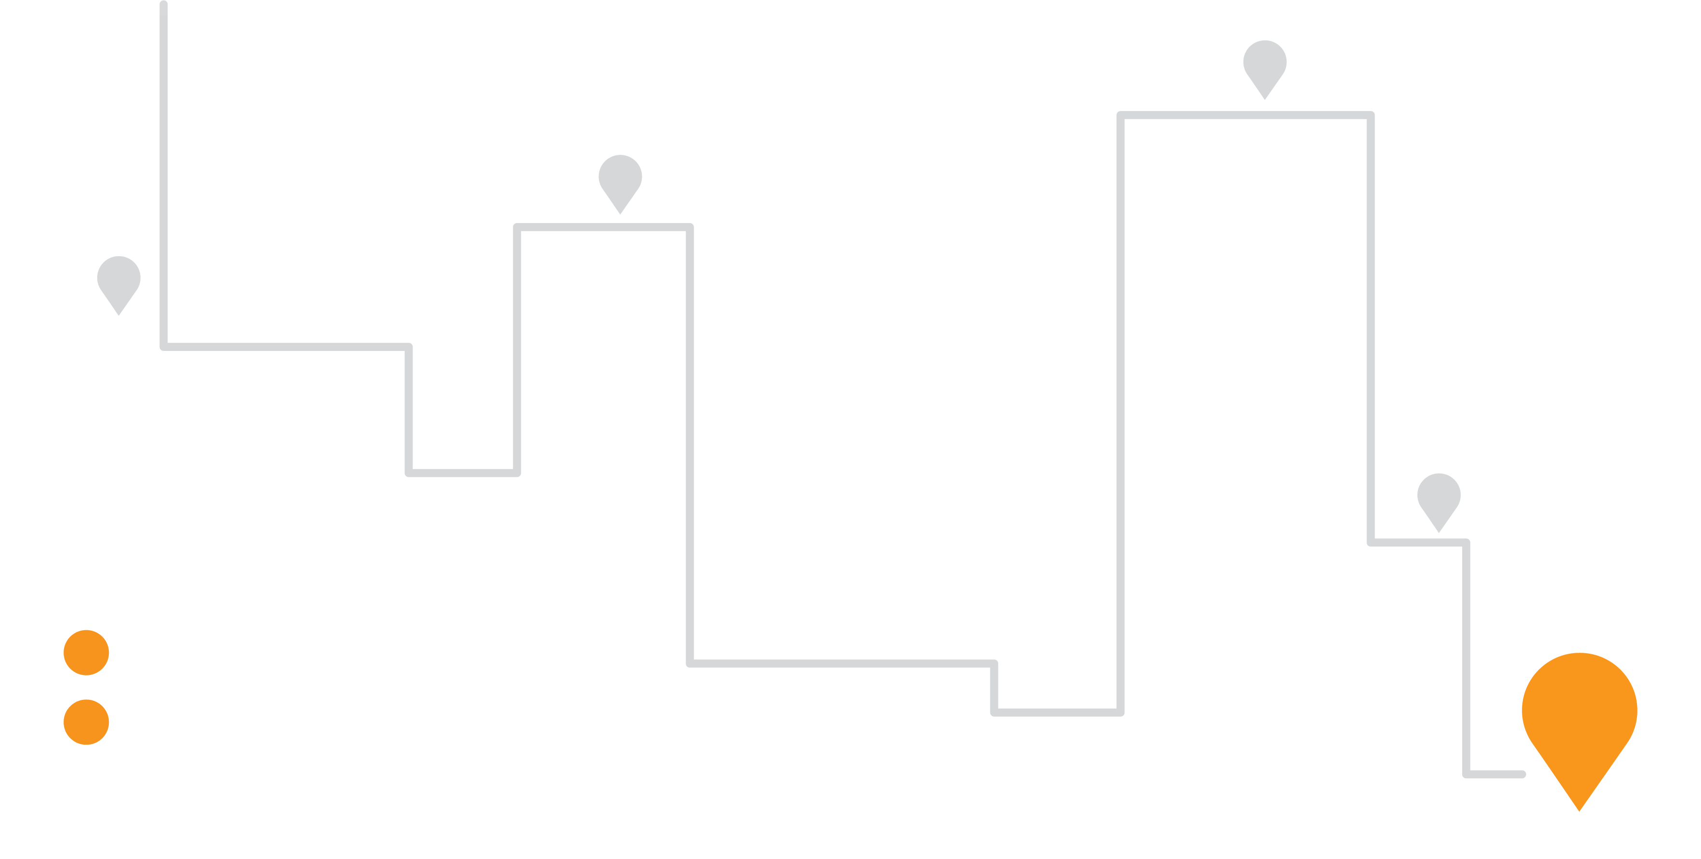


האפליקציה שקונה אתנו
מסלול אופטימלי לאיסוף המוצרים
מציאת מוצרים בחנות

Slide 2
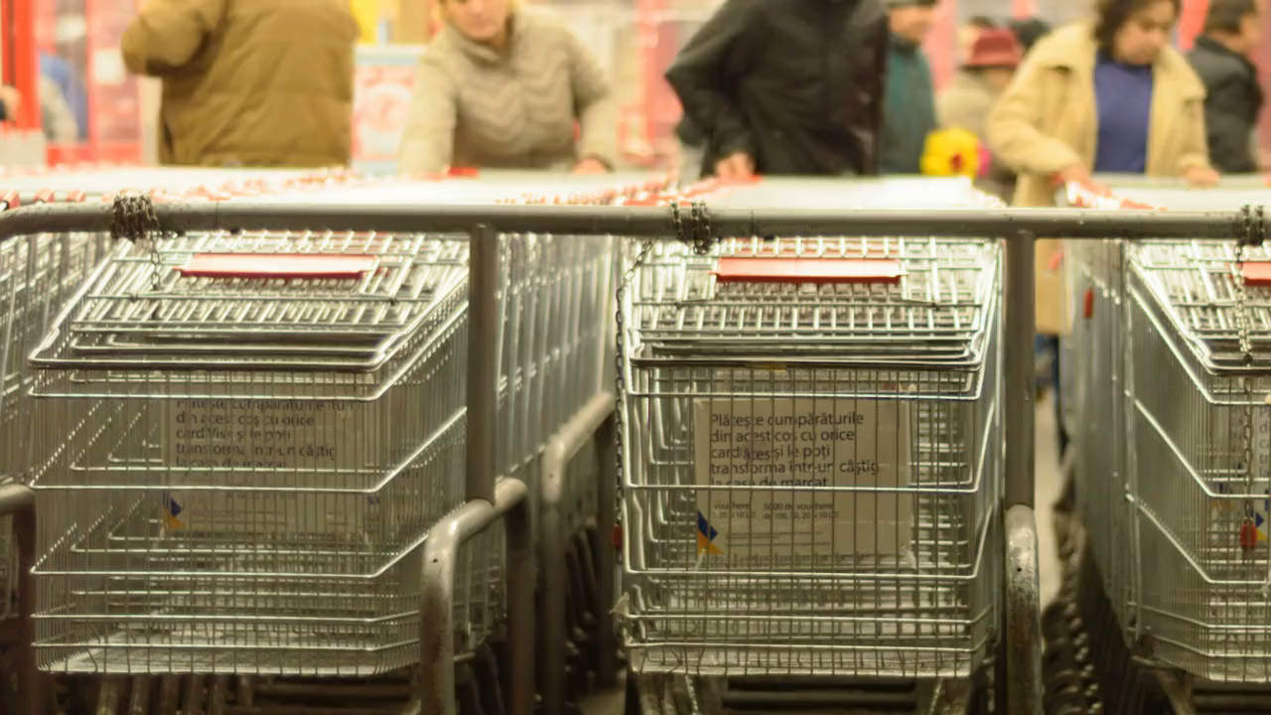

Slide 3
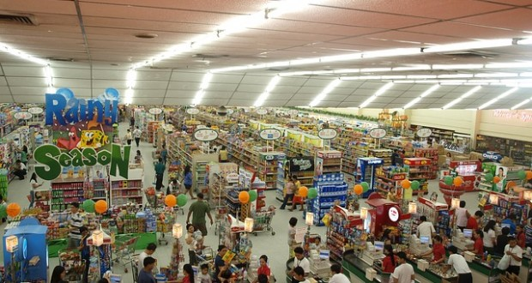
המצב הקיים
כמה זמן יקח למצא במבה, שמפו וקולה?
עריכת קניה=חוויה שלילית וזמן לריק

Slide 4
החזון
עריכת קניה=
חוויה כיפית פשוטה ומהירה
חסכון בזמן שיטוט
מוצר פרקטי וגמיש, מתאים לכל חנות
אלגוריתם יעיל, מדויק וחכם
ממשק משתמש נח וידידותי

Slide 5
האתגרים
קיבוץ מוצרים
מיפוי חנות
מימוש אלגוריתמי Dijkstra וTSP-
פירוט מסלול
הצגת החנות

Slide 6
מיפוי חנות
1.
האתגר:
החלטה אלו נתונים נדרשים למציאת מרחקים וכיצד לאחסנם.
למעשה:
מקבלים מבעל החנות ציור סכמטי של החנות. כולל קירות, סטנדים, מדפים, נקודות גישה וקשתות
ביצוע:
ייצוג חנות כגרף באמצעות נקודות גישה וקשתות

Slide 7
צמצום יעדים לאזורים בלבד
2.
במקום שכל מוצר יהווה יעד נפרד - כל כמה מוצרים יחד מהווים יעד אחד.
המטרה:
להקטין גודל קלט של פונקציית הTSP

Slide 8
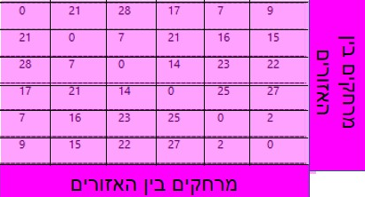
מטריצת מרחקים
3
נחשב מרחקים בין המוצרים המקובצים- אזורים ונבנה מטריצת מרחקים-
כדי להפעיל פונקציית TSP

Slide 9
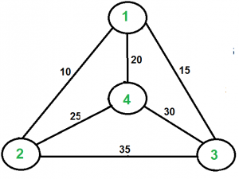
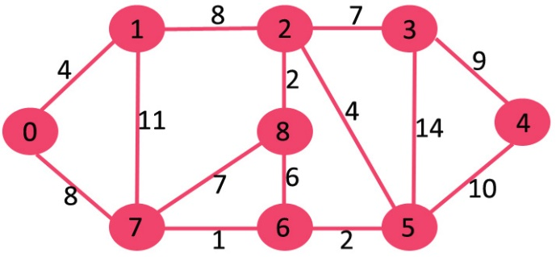
מימוש אלגוריתמי DIJKSTRA וTSP-
4.
מפסאו-קוד, מאמרים ודרכי ביצוע
לקוד תכנותי יעיל בהתאם לנתונים

Slide 10
פירוט מסלול
5.
חישוב ומציאת הנקודות למעבר בין אזור לאזור, בין מוצר למוצר

Slide 11
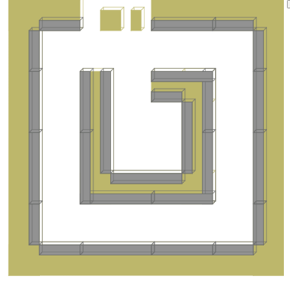

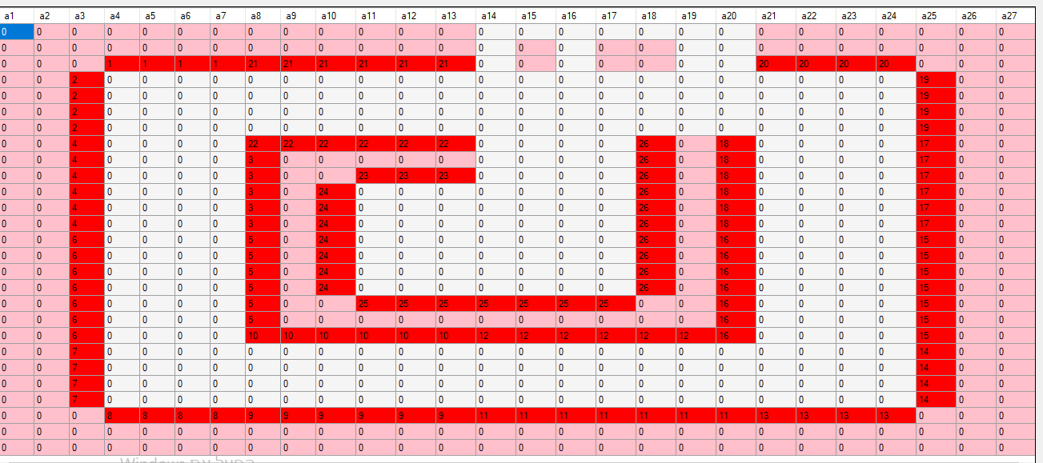
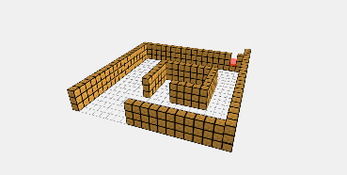
הצגת החנות
6
ציור חנות באופן דינאמי באמצעות אלמנטcanvas>>
<canvas>
Three.js
<table>
Data Gridview

Slide 12
האלגוריתם המרכזי
לקוח נכנס לחנות, מוצגת מפה, ניתן לבחור נקודת התחלה
הלקוח בוחר מוצרים לקניה באמצעות השלמה אוטומטית.
השרת מצמצם יעדים עבור פונקציתTSP
השרת מחשב מטריצת מרחקי אזורים
השרת מחשב מסלול אופטימלי בין האזורים
השרת מרחיב יעדים עבור הצגת המסלול.
מצטייר המסלול על מפת החנות
מוצרי הקניה מתמיינים לפי סדר איסופם

Slide 13
מטריצת מרחקים שחושבה ע"י הדיקסטרה
י | ט | ח | ז | ו | ה | ד | ג | ב | א
12 | 6 | 13 | 15 | 28 | 30 | 17 | 15 | 2 | 0 | א
14 | 8 | 15 | 17 | 30 | 28 | 15 | 13 | 0 | 2 | א
27 | 21 | 28 | 30 | 17 | 15 | 2 | 0 | 13 | 15 | ג
29 | 23 | 30 | 28 | 15 | 13 | 0 | 2 | 15 | 17 | ד
24 | 24 | 17 | 15 | 2 | 0 | 13 | 15 | 28 | 30 | ה
22 | 22 | 15 | 13 | 0 | 2 | 15 | 17 | 30 | 28 | ו
9 | 9 | 2 | 0 | 13 | 15 | 28 | 30 | 17 | 15 | ז
7 | 7 | 0 | 2 | 13 | 17 | 30 | 28 | 15 | 13 | ח
6 | 0 | 7 | 9 | 22 | 24 | 23 | 21 | 8 | 6 | ט
0 | 6 | 7 | 9 | 22 | 24 | 29 | 27 | 14 | 12 | י

Slide 14
מטריצת המרחקים
מרחקים בין נקודות גישה
מרחקים מנקודות גישה לאזורים
מרחקים בין נקודות גישה
מרחקים מנקודות גישה לאזורים
מרחקים מנקודות גישה לאזורים
מרחקים בין האזורים
מרחקים בין האזורים

